Slide 1
Liikenne
Fysiikkaa ja kemiaa alakouluun

Slide 2
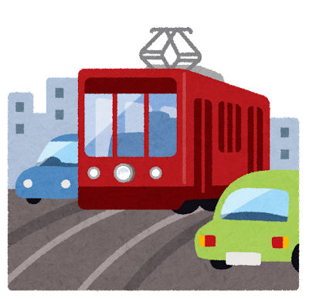
Liikenne
Mitä on liikenne?
Missä voi nähdä liikennettä?
Mitä sujuvaan liikenteeseen vaaditaan?
Miten liikkujat viestivät toisilleen?
Millaista erilaista liikennettä voi olla?

Slide 3
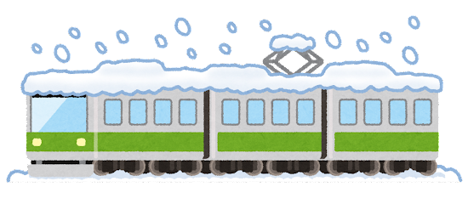
Linkkejä
Liikennettä Vietnamin Hanoissa (video)
Suomen junat
Tilannekatsaus liikenteestä Suomessa
Maailman lentokoneet

Slide 4
Liikennelaskenta

Slide 5
Liikennemerkkien suunnittelu

